Slide 1
БУЗ УР «Воткинская ГБ №1 МЗ УР»
Итоги реализации мероприятий по выполнению критериев медицинской организации, оказывающей первичную медико-санитарную помощь

Slide 2
«Диспансерное наблюдение пациентов после ОКС»
УТВЕРЖДАЮ
Главный врач
______________ А.В. Телегина
Согласовано РЦ ПМСП
_______________________
Общие данные: Заказчик: Телегина Анна Валерьевна – главный врач Процесс: Диспансерное наблюдение пациентов после ОКС Границы процесса: поликлиника БУЗ УР «Воткинская ГБ №1 МЗ УР» Руководитель проекта: Яковлева Инна Леонидовна Команда проекта: Яковлева И.Л., Петрова Л.В., Беляева Н.Л. | Обоснование: Несвоевременное взятие на «Д» учет пациентов после ОКС. Недостаточное количество квот на прием к кардиологам РКДЦ. Нерегулярный прием пациентами лекарственных препаратов.
Цель: Эффекты: Обеспечить прием пациентов после ОКС в соответствии со стандартами | Сроки: Защита проекта: 22.05.2019г. Анализ текущей ситуации: 09.01.2019г – 20.01.2019г. Развертывание системы мероприятий: 09.01.2019г. – 03.02.2019г. Внедрение проекта: 21.01.2019г. – 24.06.2019г. Закрытие проекта: 30.06.2019г.
Наименование | Текущие показатель | Целевой показатель
Увеличить своевременное взятие на «Д» учет пациентов с ОКС | 30 дней | 14дней
Обеспечить консультацию кардиолога РКДЦ: 6 мес | 70% | 100%
Стабилизировать показатели липидного обмена у пациентов после ОКС | 7,0 – 8,0 ммоль/л | 4,0 ммоль/л

Slide 3
«Диспансерное наблюдение пациентов после ОКС»
Рабочая группа проекта
Руководитель проекта –
Главный врач
___________ А.В. Телегина
ФИО | Должность | Отв. за этап участия (роль)
Яковлева Инна Леонидовна | Зам.гл.врача по АППН | Лидер проекта Разработка и внедрение СОК по эффективности наблюдения и лечения пациентов .
Ожегова Наталья Петровна | Зав. терапевтическим отделением | Разработка и внедрение Чек-листов по ранней диагностике ИБС; Порядка движения пациентов при обследовании после ОКС
Никитина Татьяна Александровна | м/с кардиолога | Разработка и внедрение Чек-листов по ранней диагностике ИБС, и Порядка движения пациентов при обследовании после ОКС
Вьюжкова Эльза Раисовна | Старшая медсестра поликлиники | Участие в разработке СОК по эффективности наблюдения и лечения пациентов и обучающего модуля для врачей по динамическому наблюдению за пациентами с ОКС
Беляева Наталия Львовна | Старшая медсестра терапевтического отделения | Создание и внедрение обучающего модуля для среднего медицинского персонала по динамическому наблюдению за пациентами с ОКС

Slide 4
«Диспансерное наблюдение пациентов после ОКС»
Карточка проекта

Slide 5
«Диспансерное наблюдение пациентов после ОКС»

Slide 6
«Диспансерное наблюдение пациентов после ОКС»
5 почему

Slide 7
«Диспансерное наблюдение пациентов после ОКС»
РФ
УР
«ВГБ №1»
Составлен план-график приема пациентов после ОКС (рекомендации врача о дальнейшем плановом лечении, консультации кардиолога)
1. Нехватка сотрудников участковой службы
2. Нет врача кардиолога.
3. Недостаточное обеспечение оборудованием (ХОЛТЕР, ЭХО-КГ)
4. Низкая приверженность пациентов к лечению после ОКС

Slide 8
«Диспансерное наблюдение пациентов после ОКС»
Экспертиза качества диспансерного наблюдения пациентов с ОКС

Slide 9
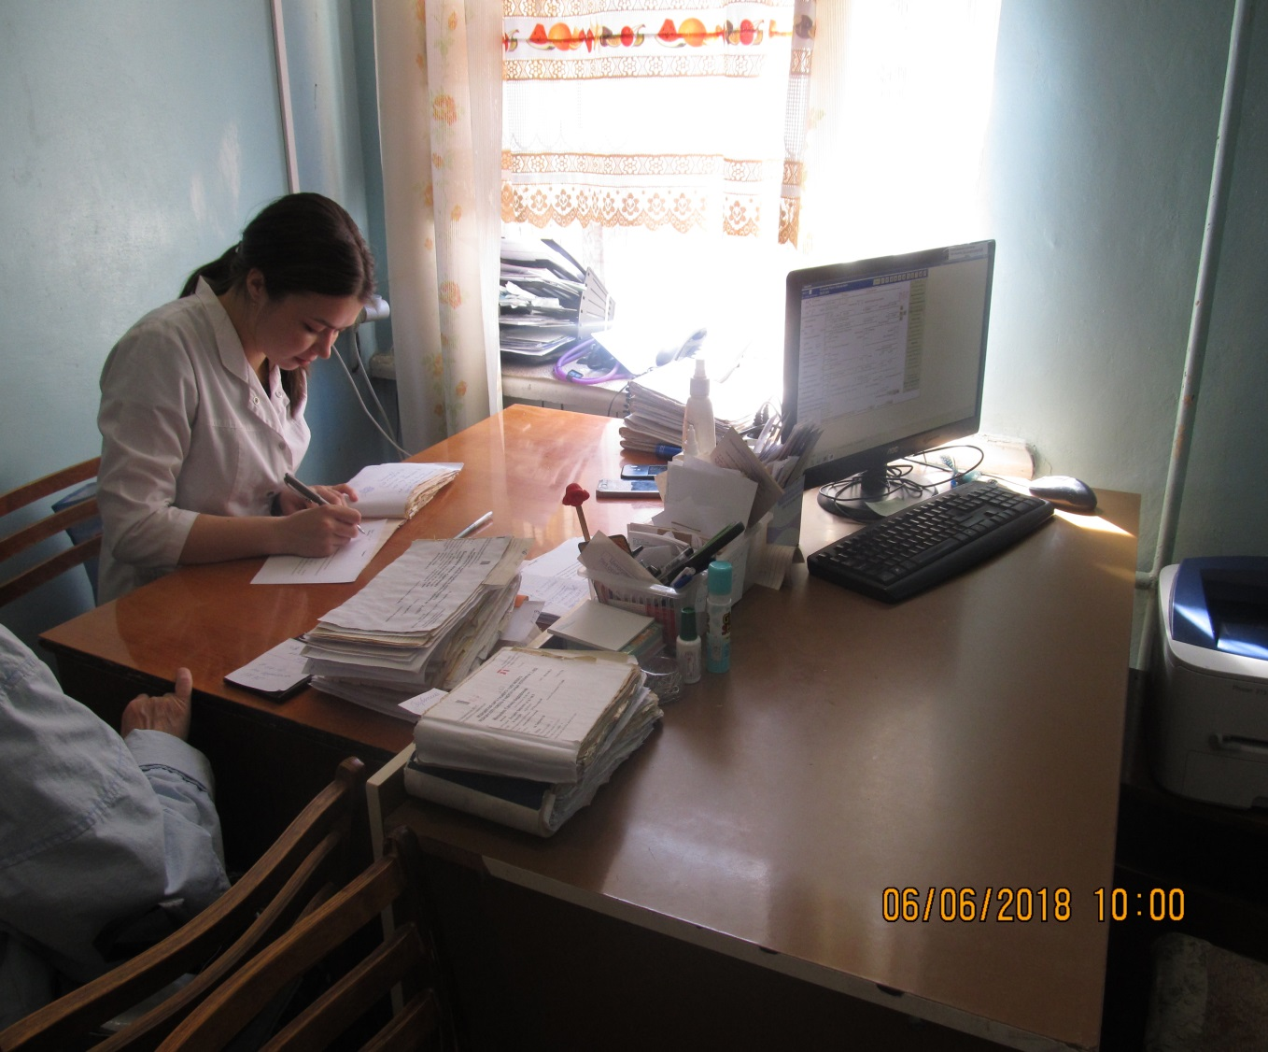
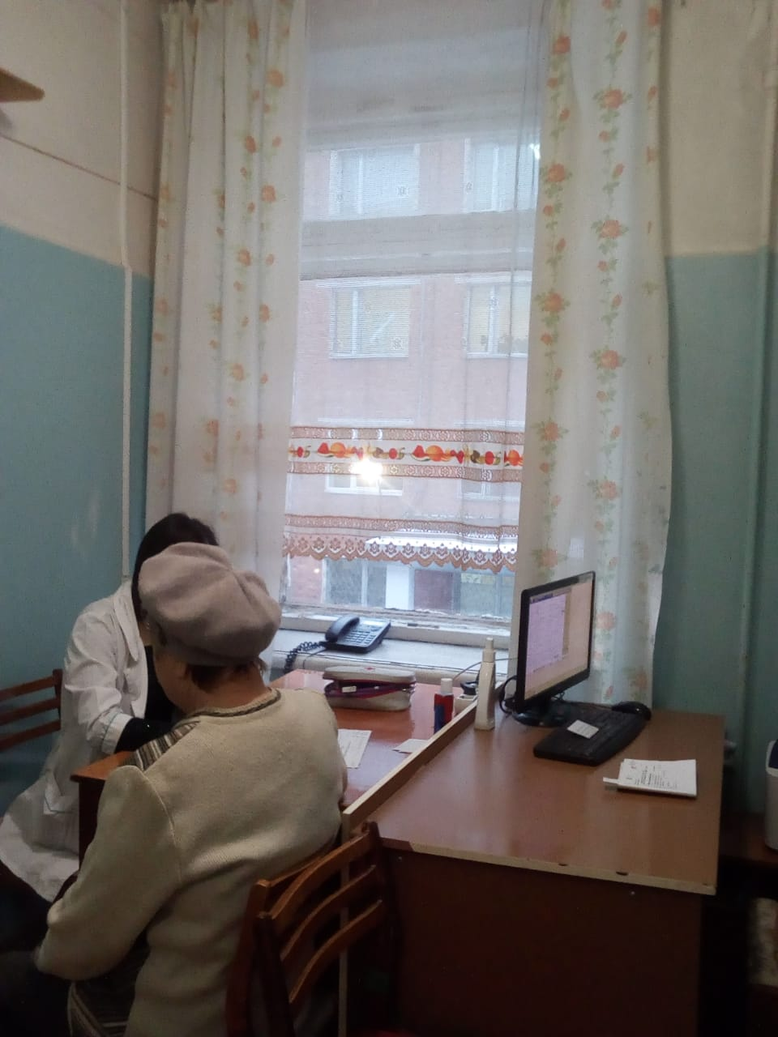
«Диспансерное наблюдение пациентов после ОКС»
Было
Стало
На учете с ОКС состаяло (на 2018год) – 97 чел
На учете с ОКС на 30.06.2019 года состоит – 47 чел

Slide 10
«Диспансерное наблюдение пациентов после ОКС»

Slide 11
«Диспансерное наблюдение пациентов после ОКС»
Чек - лист по ДН после ОКС
ФИО врача, дата начала ОИМ. Дата проведения АКШ, ЧКВ
ФИО пациента, дата рождения телефон
Соответствие стандартам | Общий осмотр терапевтом с измерением АД и ЧСС ОАК БАК Показатели липидного обмена ОАМ ЭКГ Нагрузочные тесты ЭХО-КГ ХОЛТЕР R-графия грудной клетки Осмотр кардиологом
Динамика состояния при осмотре
Число обращений в год по поводу ухудшения

Slide 12
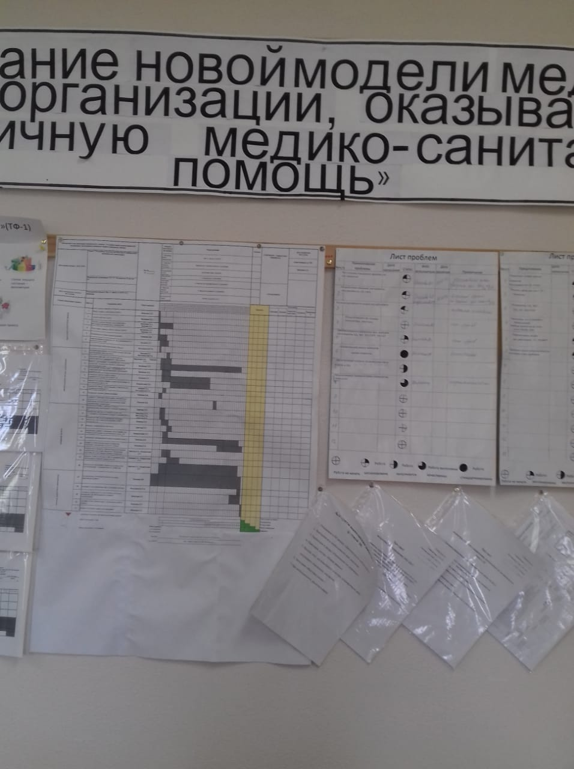
«Диспансерное наблюдение пациентов после ОКС»
Фото оформленного стенда в инфоцентре для каждого реализуемого проекта

